Slide 1
CHÀO MỪNG CÁC EM ĐẾN VỚI TIẾT HỌC!

Slide 2
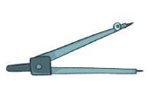

KHỞI ĐỘNG
Hai thân của chiếc compa có thể xem là hai tia chung gốc. Độ mở của compa gợi cho ta hình ảnh gì?

Slide 3
BÀI 5. GÓC (4 tiết)

Slide 4
NỘI DUNG
01
02
KHÁI NIỆM GÓC
ĐIỂM NẰM TRONG GÓC
GÓC VUÔNG,
GÓC NHỌN, GÓC TÙ, GÓC BẸT.
03
04
SỐ ĐO CỦA GÓC

Slide 5
01
KHÁI NIỆM GÓC

Slide 6
HĐ1. Hãy vẽ tia Ox và tia Oy chung gốc O.
=> Tạo ra góc
Góc là gì?

Slide 7

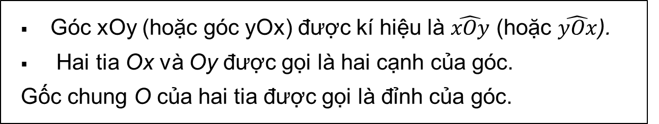
Góc là hình gồm hai tia chung gốc.
Góc xOy (hoặc góc yOx) được kí hiệu là $\hat{xOy}$ (hoặc $\hat{yOx}$).
Hai tia Ox và Oy được gọi là hai cạnh của góc.
Gốc chung O của hai tia được gọi là đỉnh của góc.

Slide 8
Luyện tập 1
Hãy đọc và viết tên các góc đỉnh A trong Hình 69 và cho biết các cạnh của chúng.
- Góc BAx có hai cạnh AB và Ax.
- Góc CAx có hai cạnh AC và Ax.
- Góc BAC có hai cạnh AB và AC.

Slide 9
02
ĐIỂM NẰM TRONG GÓC

Slide 10
HĐ2. a) Vẽ góc xOy. Lấy điểm A thuộc tia Ox, điểm B thuộc tia Oy (A, B khác 0). Sau đó, tô màu phần mặt phẳng giới hạn bởi hai tia Ox và Oy mà chứa đoạn thẳng AB như hình 72 b) Vẽ một điểm M nằm trong phần được tô màu.
Kết quả:

Slide 11
Điểm M như trong hình trên (không thuộc tia Ox, Oy) được gọi là điểm nằm trong góc xOy, hay điểm nằm trong của góc xOy.

Slide 12
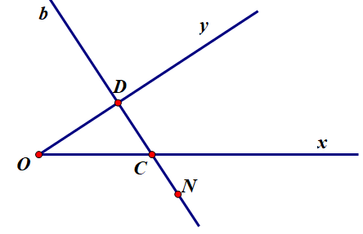
Luyện tập 2.
Cho góc xOy và điểm N không nằm trong góc đó. Giả sử đường thẳng b đi qua N lần lượt cắt tia Ox, Oy tại C, D. Nêu vị trí của điểm N đối với hai điểm CD.
Ba điểm D, C, N thẳng hàng
và điểm N không nằm giữa hai điểm D và C.

Slide 13
SỐ ĐO CỦA GÓC
03

Slide 14

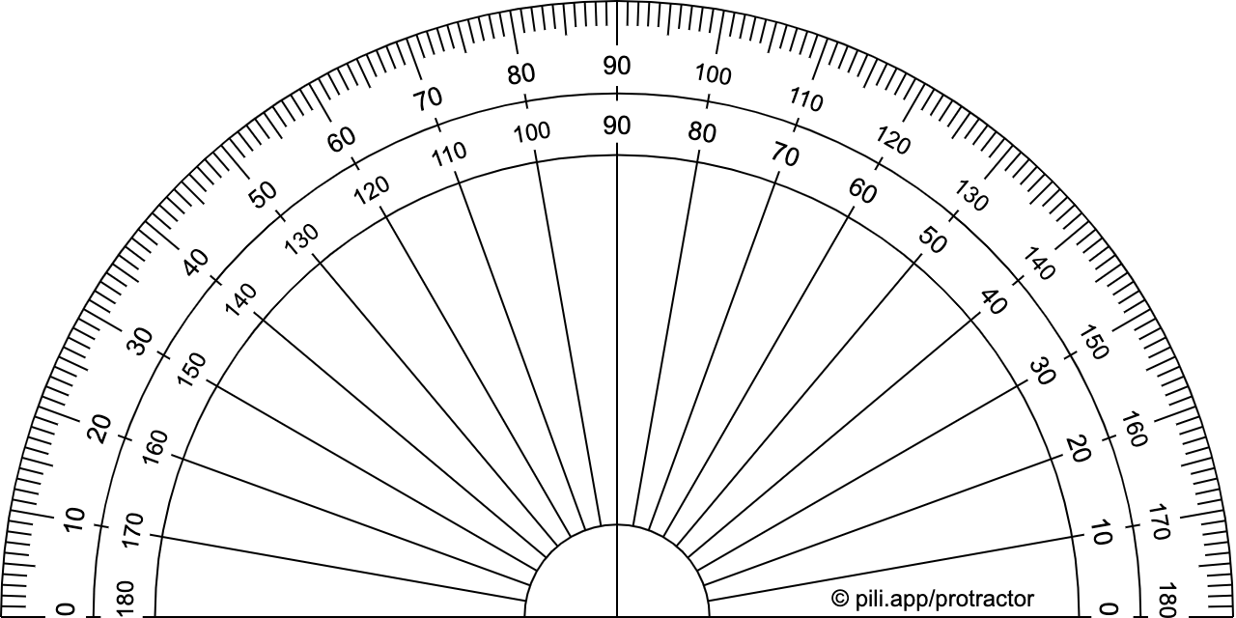
HĐ3. a) Hãy quan sát thước đo góc và cho biết thước đo góc có đặc điểm gì? b) Dùng thước đo góc để xác định số đo góc xOy trong Hình 77a.
a) Đo góc
a) Thước đo góc có dạng nửa hình tròn và chia đều thành 180 phần bằng nhau, mỗi phần ứng với 1º.

Slide 15


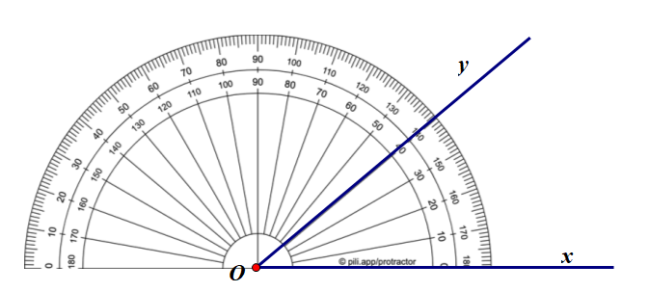
HĐ3. a) Hãy quan sát thước đo góc và cho biết thước đo góc có đặc điểm gì? b) Dùng thước đo góc để xác định số đo góc xOy trong Hình 77a.
b)

Slide 16
Cách đo góc xOy
Bước 1: Đặt thước đo góc sao cho tâm của thước trùng với đỉnh của góc. Vạch 0 của thước nằm trên cạnh Ox.
Bước 2: Xác định xem cạnh Oy đi qua vạch chia độ nào thì đó chính là số đo của góc.

Slide 17
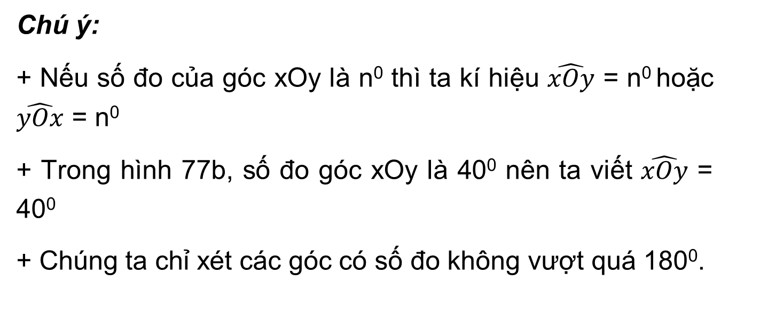
Mỗi góc có một số đo.
Chú ý:
+ Nếu số đo của góc xOy là n⁰ thì ta kí hiệu $\hat{xOy}$ = n⁰ hoặc $\hat{yOx}$ = n⁰
+ Trong hình 77b, số đo góc xOy là 40⁰ nên ta viết $\hat{xOy}$ = 40⁰
+ Chúng ta chỉ xét các góc có số đo không vượt quá 180⁰.

Slide 18

Luyện tập 3. Dùng thước đo góc để đo góc quyển sách toán của em.

Slide 19
Dùng thước đo góc để vẽ góc xOy có số đo bằng 70º
Bước 1. Vẽ tia Ox
Bước 2. Đặt thước đo góc sao tâm của thước trùng với O, vạch 0 của thước nằm trên tia Ox.

Slide 20
Bước 3. Đánh dấu một điểm trên vạch chia độ của thước tượng ứng với số chỉ 30º, kẻ tia Oy đi qua điểm đã đánh dấu.
Ta được:
Góc xOy = 70º

Slide 21

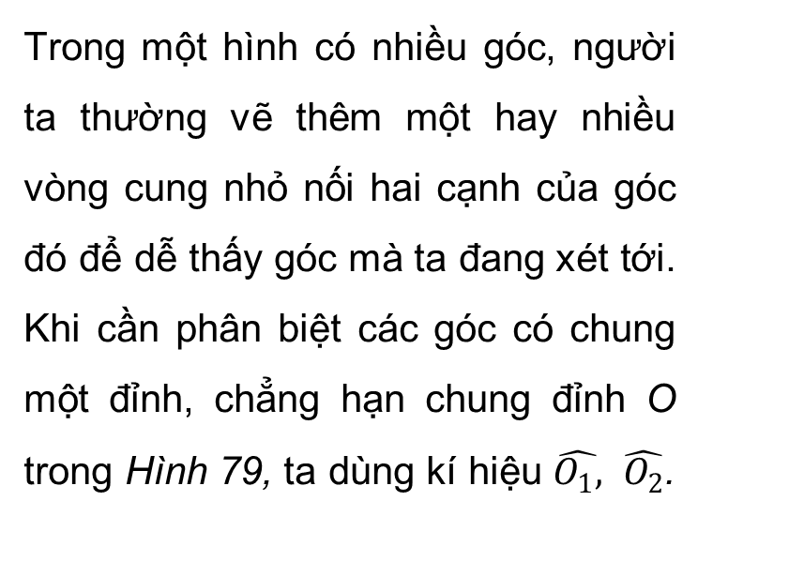
* Chú ý:
Trong một hình có nhiều góc, người ta thường vẽ thêm một hay nhiều vòng cung nhỏ nối hai cạnh của góc đó để dễ thấy góc mà ta đang xét tới. Khi cần phân biệt các góc có chung một đỉnh, chẳng hạn chung đỉnh O trong Hình 79, ta dùng kí hiệu $\hat{O_{1}, }\hat{O_{2}}$.

Slide 22
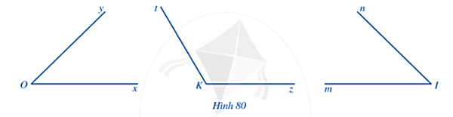
HĐ4. Sử dụng thước đo góc để đo các góc trong hình 80 và so sánh số đo góc của chúng.
b. So sánh hai góc

Slide 23
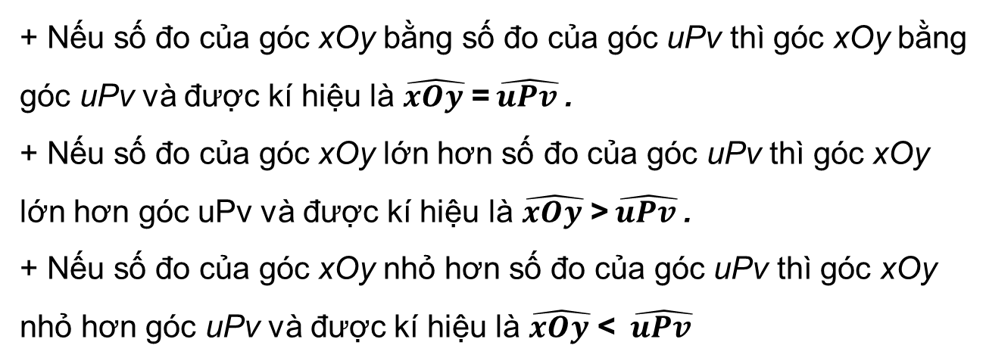
Ta có thể so sánh hai góc dựa vào số đo của chúng.
+ Nếu số đo của góc xOy bằng số đo của góc uPv thì góc xOy bằng góc uPv và được kí hiệu là $\hat{xOy }$=$\hat{uPv }$.
+ Nếu số đo của góc xOy lớn hơn số đo của góc uPv thì góc xOy lớn hơn góc uPv và được kí hiệu là $\hat{xOy }$>$\hat{uPv }$.
+ Nếu số đo của góc xOy nhỏ hơn số đo của góc uPv thì góc xOy nhỏ hơn góc uPv và được kí hiệu là $\hat{xOy }$< $\hat{uPv }$

Slide 24
Luyện tập 4. Ở hình 81 có HB = HC = CD. Đo góc để trả lời các câu hỏi sau:
a) Hai góc ABC và ACB có bằng nhau không?
b) Trong hai góc ACB và ADB, góc nào lớn hơn?
A
B
H
C
D

Slide 25

A
B
H
C
D
Hình 81
a) $\hat{ABC }$= $\hat{ACB }$
b) $\hat{ACB }$> $\hat{ADB }$

Slide 26
GÓC VUÔNG, GÓC NHỌN, GÓC TÙ, GÓC BẸT.
04

Slide 27

HĐ5. Ta có thể xem kim phút và kim giờ của đồng hồ là hai tia chung gốc (gốc trùng với trục quay của hai kim). Tại mỗi thời điểm, hai kim tạo thành một góc.
Quan sát các góc tạo bởi kim phút và kim giờ trong các đồng hồ dưới đây và liên hệ với những loại góc mà em đã biết.

Slide 28
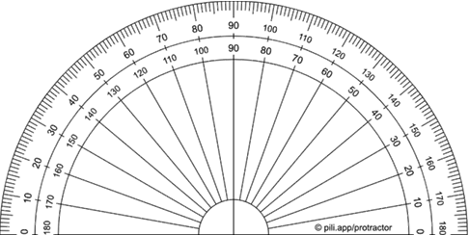
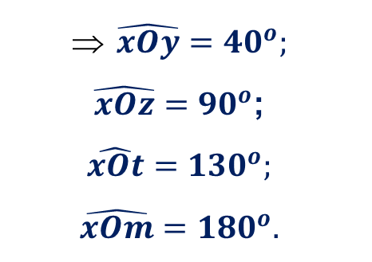
HĐ6. Hãy đo các góc xOy, xOz, xOt, xOm trong hình 82a.
$\hat{xOy}={40}^{o};$
$\hat{xOz}={90}^{o}$;
$$\hat{xOt}={130}^{o};$$
$$\hat{xOm}={180}^{o}.$$
Hình 82

Slide 29
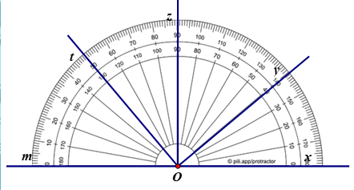

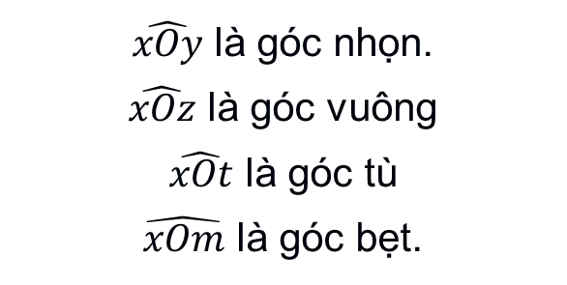
- Góc nhọn là góc có số đo lớn hơn 0° và nhỏ hơn 90°.
- Góc vuông là góc có số đo bằng 90°.
- Góc tù là góc có số đo lớn hơn 90° và nhỏ hơn 180°.
- Góc bẹt là góc có số đo bằng 180°.
Trong hình bên:
$\hat{xOy}$ là góc nhọn.
$\hat{xOz}$ là góc vuông
$\hat{xOt}$ là góc tù
$\hat{xOm}$ là góc bẹt.

Slide 30
LUYỆN TẬP

Slide 31
Luyện tập 5. Hãy ghép mỗi khẳng định ở cột bên trái với một hình thích hợp ở cột bên phải.
a)
1. Góc bẹt ở đỉnh O
1. Góc nhọn ở đỉnh O
b)
3. Góc tù ở đỉnh O
c)

Slide 32
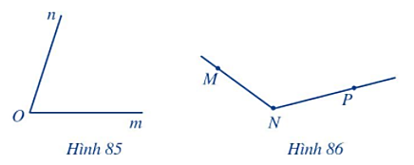
1. Đọc tên góc, đỉnh và các cạnh của góc trong hình 85 và hình 86.
Hình 85: Góc mOn, đỉnh O, cạnh Om và On
Hình 86: Góc PNM, đỉnh N, cạnh NP và NM

Slide 33
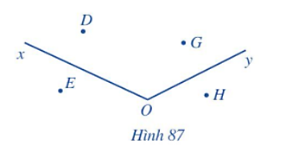
2. Đọc tên các điểm nằm trong góc xOy ở Hình 87.
Điểm nằm trong góc xOy là điểm D và G

Slide 34

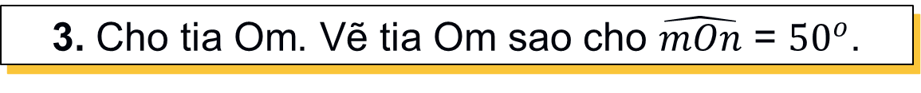
3. Cho tia Om. Vẽ tia Om sao cho $\hat{mOn}$ = ${50}^{o}$.

Slide 35
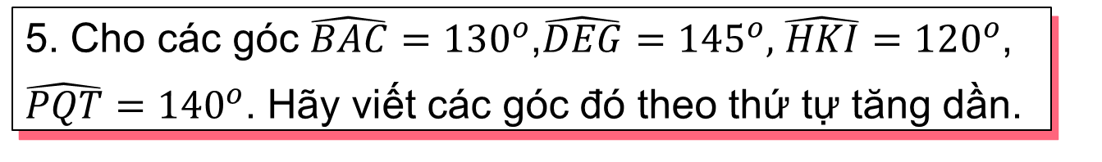
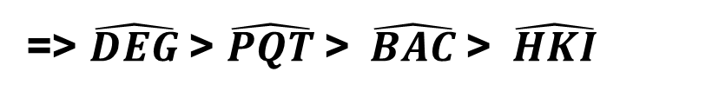
5. Cho các góc $\hat{BAC}={130}^{o}$,$\hat{DEG}={145}^{o},$ $\hat{HKI}={120}^{o}$, $\hat{PQT}=$ ${140}^{o}$. Hãy viết các góc đó theo thứ tự tăng dần.
Có: 145⁰ > 140⁰ > 130⁰ > 120⁰
=> $\hat{DEG}$> $\hat{PQT}$> $\hat{BAC}$> $\hat{HKI}$

Slide 36
HƯỚNG DẪN VỀ NHÀ
- Ôn lại các kiến thức đã học.
- Hoàn thành bài tập còn lại trong SGK và các bài tập trong SBT
- Chuẩn bị bài “Bài tập cuối chương VI”.

Slide 37
CẢM ƠN CÁC EM ĐÃ CHÚ Ý BÀI GIẢNG!

